Slide 1
Основы предпринимательства и бизнеса раздел 4: дизайн – мышление Тема урока: «Генерация идей»
Цели обучения:
1) Познакомиться с понятием, принципами, правилами и этапами брейнсторминга
2) Научиться систематизировать полученные результаты и выбирать наиболее перспективные из них

Slide 2
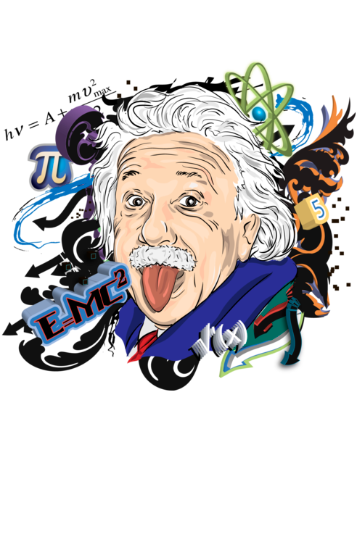
«Ты никогда не решишь проблему, если будешь думать так же, как те, кто её создал» Альберт эйнштейн

Slide 3
Brainstorm (Мозговой штурм)
Мозговой штурм – это оперативный метод решения проблемы на основе стимулирования творческой активности, при котором участникам обсуждения предлагают высказывать как можно большее количество вариантов решения, в том числе самых фантастичных
Метод мозгового штурма был придуман в 1941 году одним из сотрудников американского рекламного агентства BBD&o. Имя автора – Алекс Фокни Осборн.
Метод основывается на стимулировании творческой активности участников для выдвижения всевозможных вариантов решения, после чего из общей массы идей выбираются наиболее подходящие

Slide 4
Плюсы брейнсторминга
Во – первых: коллективная деятельность участников, имеющих собственный опыт, видение ситуации и знания образуют эффект синергии
Во – вторых: процесс мозгового штурма сам по себе является увлекательной коллективной деятельностью, порой выражающейся в виде игр.
В – третьих: Сопровождая процесс дружественная и позитивная обстановка способствует укреплению дружеских и деловых взаимоотношений, позволяет его участникам не только конструктивно воспринимать любую критику, но и импровизировать и использовать максимум своего потенциала

Slide 5
Три обязательных этапа
Постановка проблемы – это предварительный этап, задача которого заключается в чёткой формулировке задачи или проблемы, подборе участников и назначении некоторых ролей (ведущего, помощников, фасилитатора)
Собственно сам процесс генерации идей – В этом этапе весь успех предприятия. Для этого необходимо соблюдать некоторые правила(слайд 7)
Отбор и оценка идей – вот здесь мы уже будем систематизировать и отбирать идеи. Это очень важный этап, который просто нельзя проигнорировать

Slide 6
Правила при генерации идей
Набирать максимальное число вариантов идей без любых ограничений (они могут даже быть фантастическими, нестандартными)
Идеи можно и нужно комбинировать и улучшать
Не должно быть никакой критики или оценивания предлагаемых идей (отключить критическое мышление, позволить себе не беспокоиться о бюджете реализации, о возможности реализации в принципе и т.п.)

Slide 7
Простые и важные принципы
Чем больше идей, тем больше качество решения
Не судить, не критиковать, не комментировать негативно выдвигаемые предложения на ранней стадии
Не отбрасывать «сумасшедшие идеи»
Не бояться соединять и улучшать свои идеи и чужие
Не перебивать, дать высказаться каждому
Придерживаться главной проблемы
Давать каждой идее условное название
Делать зарисовки
Результат наоборот

Slide 8
Перед проведением генерации идей полезно проводить подготовительный разогрев. Также разогревы используют после перерыва. Задача разогрева – сфокусировать и настроить сознание на тему и работу по поиску решения проблем

Slide 9
Фасилитатор
Фасилитатор – это участник, обеспечивающий слаженность в работе группы, следящий за соблюдением формата, принципов и времени работы, систематизирующий информацию

Slide 10
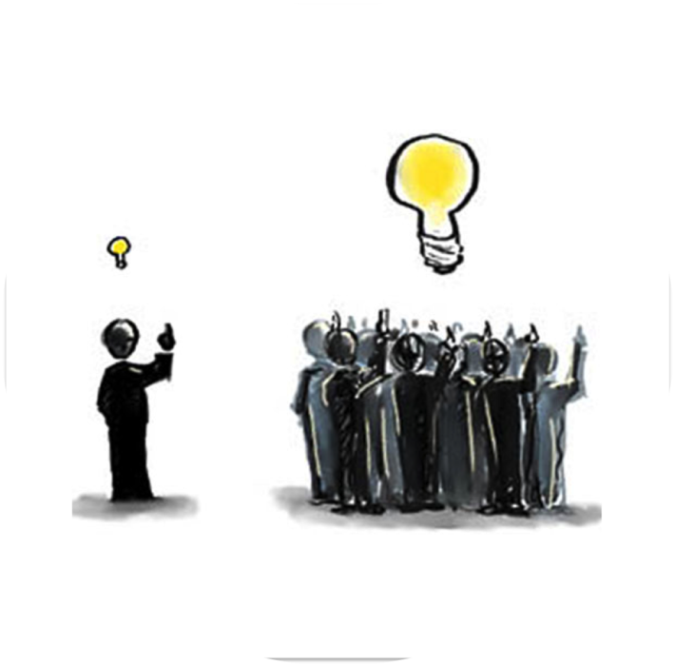
4 принципа групповой работы
Полноценное участие
Взаимопонимание
Взаимоприемлемые решения
Общая ответственность задач

Slide 11
Задачи фасилитатора
Максимально вовлечь всех присутствующих в процесс обсуждения
Гибко управлять обсуждением проблем
Компетентно отвечать на вопросы участников фасилитации
Чётко и ясно инструктировать участников перед упражнением
Вести конструктивную дискуссию после упражнений
Стимулировать процесс принятия решений

Slide 12
Домашнее задание
Сыграйте в любую из четырёх разминок (страница 146) по видео – конференции
Обсудите, какие навыки и опыт могут помочь фасилитатору в ходе работы
В рамках группового проекта , назначьте фасилитатора
Фасилитатору – выучить принципы и задачи фасилитатора, стараться их использовать
Разобрать методы: Сила десяти, перевёртыши, метод голосования, метод бинго, 4 категории
Проведите мозговой штурм по видео – конференции. Проблема: нужно разработать решения, которое бы позволило водителю находить пустые свободные места среди тысячи мест, разбросанных на разных этажах парковки

